Slide 1



Команда «Снегири»
Команда «Снегири»

Slide 2



Цель
Цель
На основании исторических пресс-релизов кредитных рейтинговых агентств необходимо построить интерпретируемую ML-модель, устанавливающую взаимосвязь между текстом пресс-релиза и присвоенным кредитным рейтингом по национальной рейтинговой шкале РФ для организации с учетом методологических особенностей оценки рейтинга.
2

Slide 3


– Выбрать технологию обучения модели NLP
Задачи
Задачи
1
– Обработать датасет
1
2
2
3
– Обучить модель
3
4
– Получить метрики
4
3

Slide 4
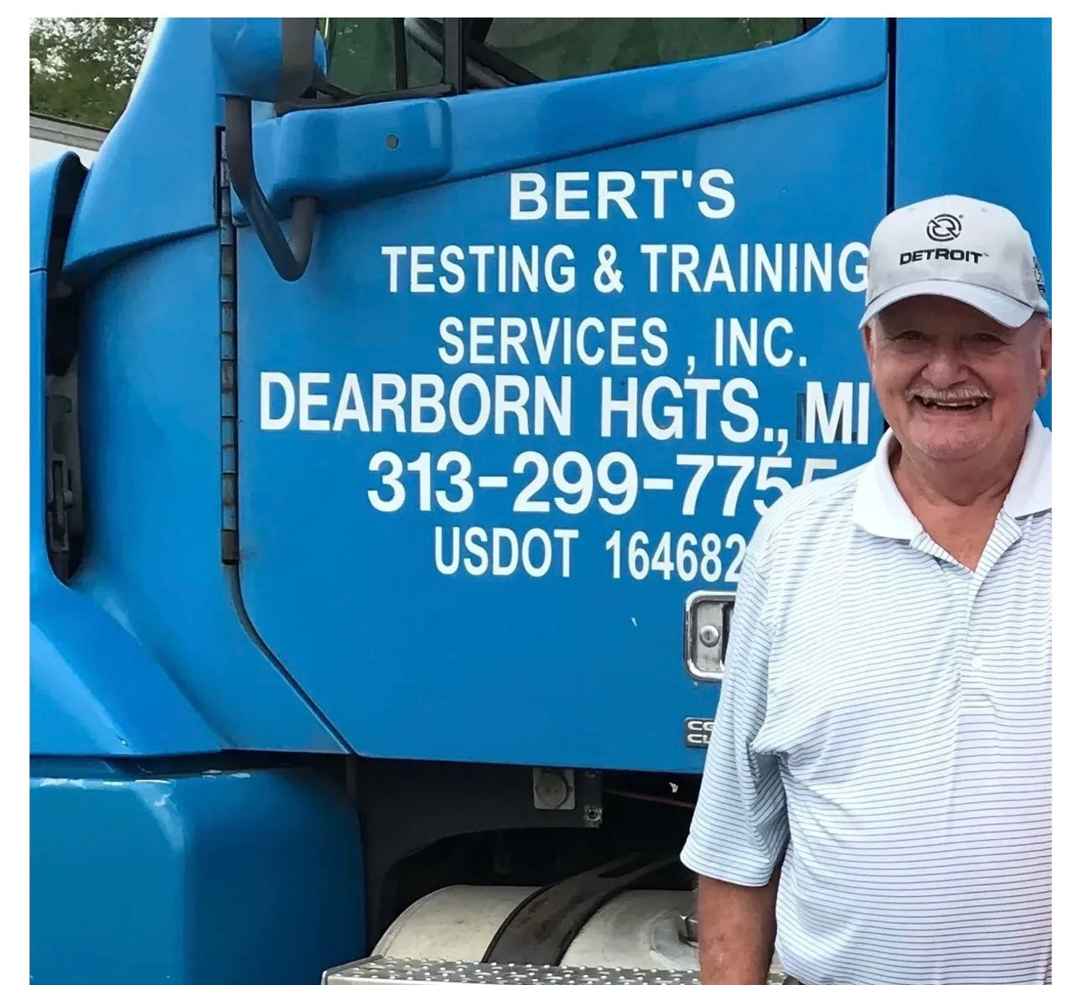






Стек технологий
Стек технологий
Использование Bert-подобной предобученной модели классификации
Использование PyTorch
4

Slide 5
Роад мап
Сделали то-то
Сделали то-то
Сделали то-то
Сделали то-то
Honest
Strategic
5

Slide 6
"DeepPavlov/rubert-base-cased" - это предобученная модель Rubert (Russian BERT) из библиотеки DeepPavlov. Она является русскоязычным вариантом BERT, которая обучена на большом корпусе русскоязычных текстов.
Функциональность и структура модели "DeepPavlov/rubert-base-cased" основана на оригинальной архитектуре модели BERT, но с учетом особенностей русского языка. Модель способна к выполнению различных задач обработки естественного языка (Natural Language Processing, NLP), таких как классификация, извлечение именованных сущностей, вопросно-ответная система и другие.
Модель DeepPavlov/rubert-base-cased может быть использована с помощью библиотеки Hugging Face Transformers для работы с текстовыми данными на русском языке.
6

Slide 7
7

Slide 8
Заключение
Заключение
1
0.75
На основании проведенных тестов мы получили следующие метрики.
2
0.2
3
0.8
4
0.93
8

Slide 9


Команда и роли
Команда и роли
1
Зазнобин Петр
@smortlly
2
Подмарев Никита
@AnanasOro
Аналитик
Тестировщик
3
Галимов Карим
@number012345678
4
Столяров Дмитрий @DiStAloff
ML-инженер
Тестировщик
5
Рыжов Сергей
@sr_ryzhov
Тимлид, дизайнер
9

Slide 10


Спасибо за внимание!
Спасибо за внимание!
Готовы ответить на Ваши вопросы!
https://github.com/srRyzhov/Hackathon

